Slide 1



Notes:
P411

Slide 2


Notes:
P411

Slide 3





Notes:
P411

Slide 4
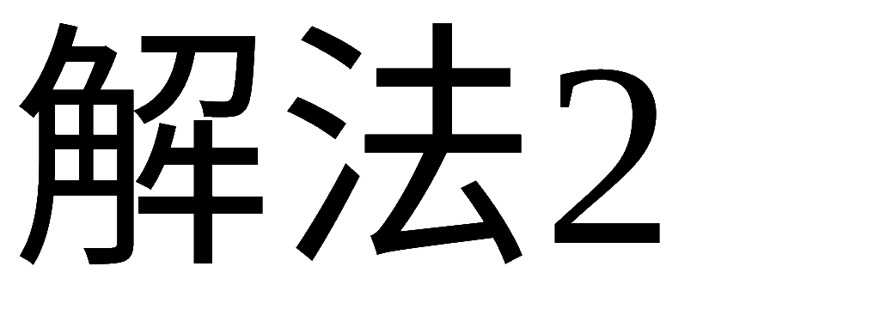






Notes:
P411

Slide 5




Notes:
P411

Slide 6

Notes:
P411

